Slide 1
Traitement de sols pour remblais : Evaluation de liants disponibles
Colette Grégoire et Yves Hanoteau

Slide 2
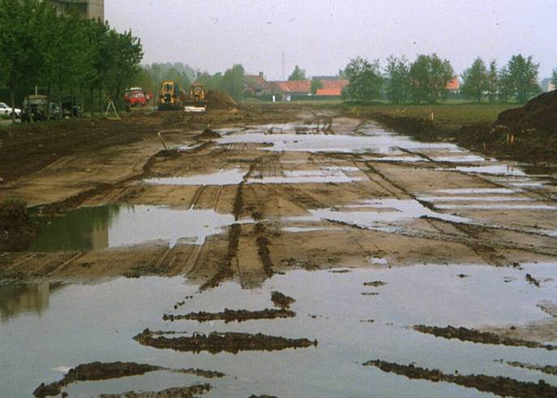
Traitement de sol: rappels
Revalorisation du sol en place en construction routière :
  Terrassements et fond de coffre
  Remblayage de tranchées
  Sous-fondations
Amélioration
  Meilleure aptitude au compactage
  Augmentation de la portance immédiate (traficabilité)
  Maintien des performances
  Dosage : chaux/LHR : 1 – 3 % ciment : 4 - 6 %
Stabilisation
  Portance immédiate et à terme suffisante
  Résistance à l’eau
  Résistance au gel
  Durcissement du mélange dans le temps
  Dosage : chaux/LHR/ciment : 4 – 6 %
Notes:
Sol en place svt trop humide (w> 20 %) et peu portant

Slide 3

Traitement de sol
Arrivée sur le marché de nouveaux liants / efficacité ?
Exemple en mars 2016 réunion à la Direction de la Recherche et du Contrôle routier à Nivelles: présentation d’un liant à base d’enzymes
Procédure définie: programme d’essais (Proctor CBR/IPI) validé par la DGO1 pour l’introduction éventuelle d’un nouveau produit dans Qualiroutes
Etude CRR en laboratoire en cours afin d’évaluer ces produits
Sol choisi : limon prélevé en Belgique caractéristique des limons belges avec une bonne aptitude au traitement à la chaux.
Notes:
Sol en place svt trop humide (w> 20 %) et peu portant

Slide 4
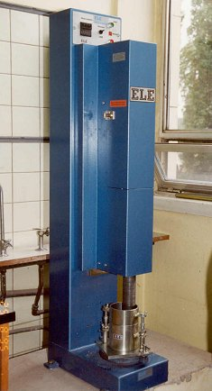
Compactage Proctor

Slide 5
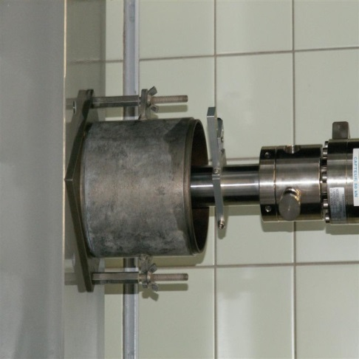
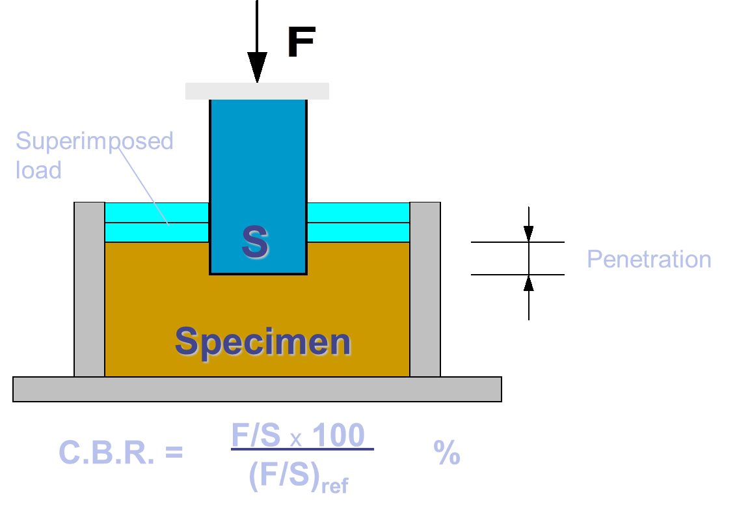
Essai IPI/CBR
Essai CBR : résistance au poinçonnement d’un matériau - caractérise la portance sous la structure routière
CBR immédiatement après compactage
CBRi après 4 jours d’immersion sous eau
Essai IPI : idem mais sans surcharge

Slide 6
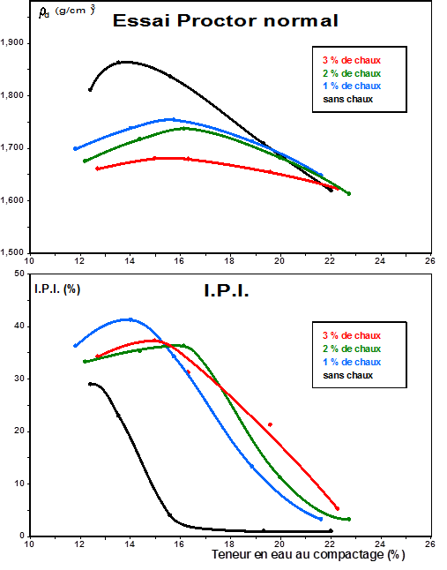
Processus d’amélioration
Amélioration quasi instantanée des caractéristiques géotechniques du sol:
→ Compactage à l’état solide
Modification de la courbe Proctor (plus aplatie, ρ_{d} moindre, w_{OPN} plus élevée)
→ Amélioration des caractéristiques du compactage
Déplacement des courbes IPI ou CBR vers les teneurs en eau plus élevées - Augmentation significative des IPI ou CBR
→ Augmentation de la portance
Notes:
Expliquer brièvement ce qu’est une courbe Proctor

Slide 7
Liants normalisés
Liants normalisés et repris dans les CCT belges :
  Chaux (CL 90-Q) (NBN EN 459, PTV 459)
  Ciment (NBN EN 197-1)
  Liants hydrauliques routiers (LHR) (NBN EN 13282–1, -2 et -3)
Notes:
Donner une explication sur lhr
Délai maniabilité plus long que le ciment

Slide 8
Liants testés
Chaux : CL90-Q
Ciment : CEM IIIa 32,5
LHR 1 : Clinker et chaux vive
LHR 2 : Laitier de haut fourneau et puissant activant. Souvent précédé d’un prétraitement à la chaux. Tout type de sols.
Chaux éteinte : Chaux hydratée Ca(OH)₂
Cendres de papier : CaCO₃, Metakaolin, CaO et fraction inerte. Teneur en CaO libre mesurée = 26,4 %.
Cendres volantes : Incinération biomasse. Composés chimiques du ciment. Teneur en CaO libre mesurée = 25,3 %.
Polymères : Liant à base de polymères utilisé avec de l’eau
Enzyme : Produit liquide à base d’enzymes (USA)
Solution ionique : Neutralise les charges négatives de l’argile par échange cationique et empêche la liaison avec l’eau
Notes:
Liants avec CaO propriétés pouzzolaniques
LHR 1 : remplace traitement mixte pour sols argileux
Chaux éteinte : sols secs (on n’a pas cet effet d’assèchement de la chaux vive)

Slide 9
Etude en laboratoire : Proctor et CBR
Sol séché à 50°C
Ajout eau
Ajout du liant (dosage classique ou recommandé par fournisseur)
Malaxage pour obtenir mélange homogène
Compactage
  Ciment et cendres volantes : juste après le malaxage
  Enzymes : 24 ou 48 h après le malaxage
  2 h après malaxage pour les autres liants
  Mesure CBR (min. 20 % pour un fond de coffre selon
  CCT Qualiroutes)
Notes:
Pour les liants liquides : ajout eau et liant en une étape
Malaxage

Slide 10
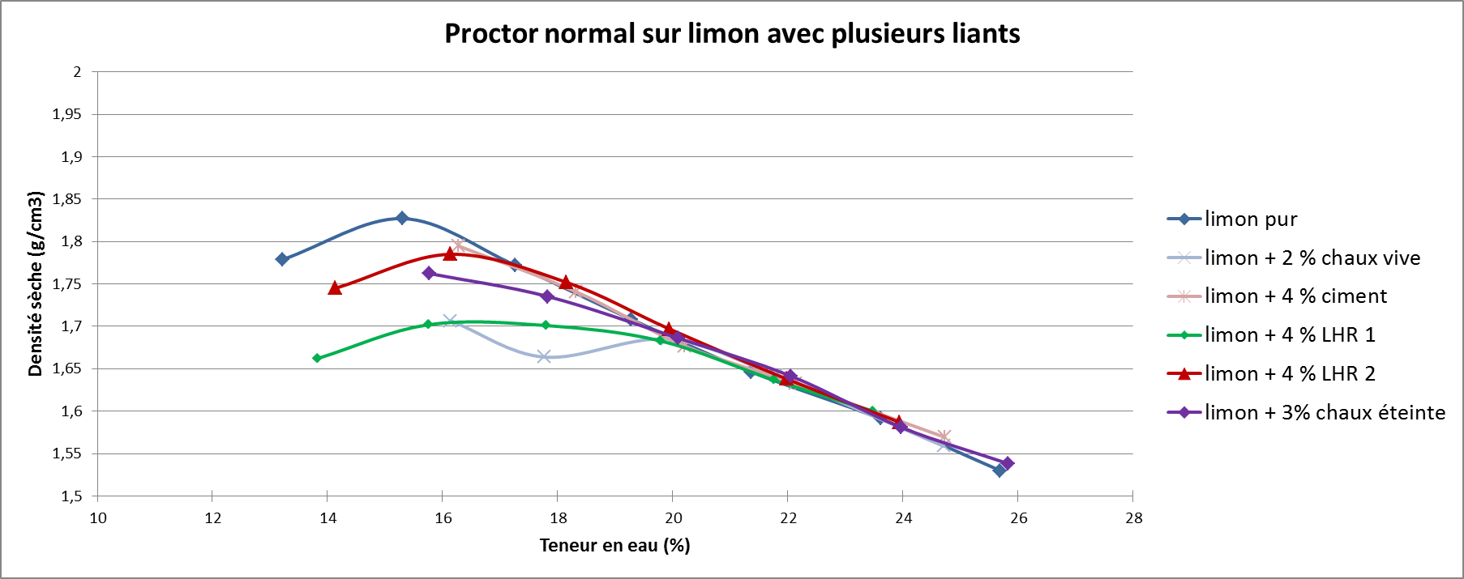
Courbes Proctor
W_{opn} du limon = 15,3 %
Déplacement W_{opn} vers les teneurs en eau plus humides, sauf polymères (W_{opn} = 14 %)

Slide 11
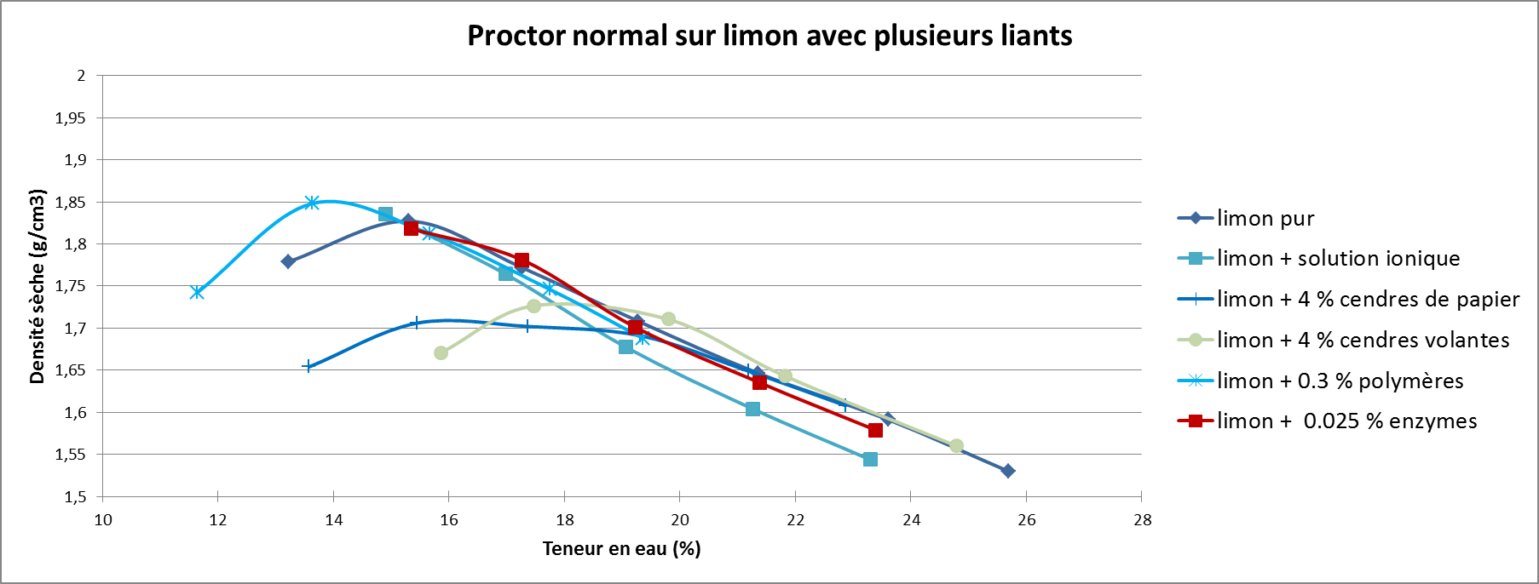
Courbes Proctor
W_{opn} du limon = 15,3 %
Déplacement W_{opn} vers les teneurs en eau plus humides marqué pour les cendres volantes (18 %)

Slide 12
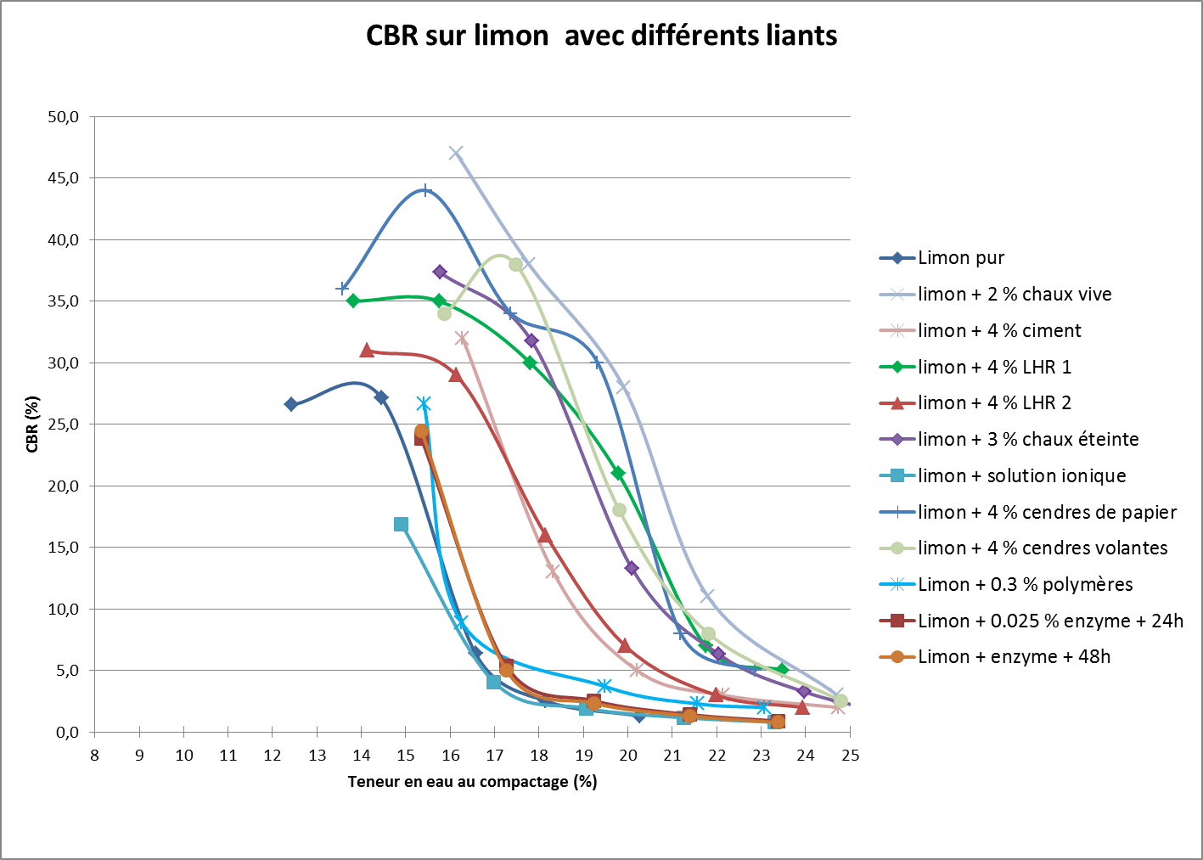
Courbes CBR
Chaux
LHR 1
Chaux éteinte
Cendres papier
Cendres volantes
Ciment
LHR2
Enzymes
Polymères
Solution ionique
Notes:
Les wopn varient entre 14 et 18 < w en eau réelles
Analyse à w = 19 % (relativement sec pour un limon); critère cbr 20 % fond de coffre
LHr2 ne convient pas bien sols argileux et le ciment non plus; LHR1 contient chaux vive (et clinke), c’est pq il marche

Slide 13
Liants retenus pour la suite de l’étude
Liants retenus
  Chaux
  LHR 1
  Cendres de papier
  Cendres volantes
  Chaux éteinte
Etude de la portance à terme : CBR4j/IPI > 1
Etude de la résistance au gel : Rit_{60j} > 0,25 MPa
Eprouvettes à W = 19 % et compactées OPN
Notes:
Ipi mesuré directement après compactage
CBR après 4 j immersion

Slide 14
Portance à terme / sensibilité à l’eau
 | IPI |  | CBR_{4j} immersion |  | Ratio CBR_{4j}/IPI
 | Wcomp | IPI | Wcomp | CBR_{4j} | CBR4j/IPI
2 % Chaux vive | 19,1 | 30 | 19,2 | 37 | 1,2
4 % Cendres papier | 18,9 | 29 | 19,0 | 36 | 1,2
3 % Chaux éteinte | 21,4 | 8,4 | 21,3 | 10 | 1,2
4 % Cendres volantes | 19,1 | 19 | 19,0 | 36 | 1,9
4 % LHR1 | 19,0 | 24 | 19,2 | 80 | 3,3
2 % LHR1 | 19,0 | 20 | 19,1 | 37 | 1,9
CBR4j/IPI > 1 pour les 5 mélanges mais IPI limon + chaux éteinte
insuffisant
CBR4j/IPI du mélange limon + LHR1 est élevé
Notes:
Chaux éteinte : winit 19 % ; ajout chaux éteinte provoque augmentation de la teneur en eau (21 %). A cette w : faibles performances
Ratio LHR1 particulièrement élevé car il contient du clinker. Augmentation dans le temps.

Slide 15
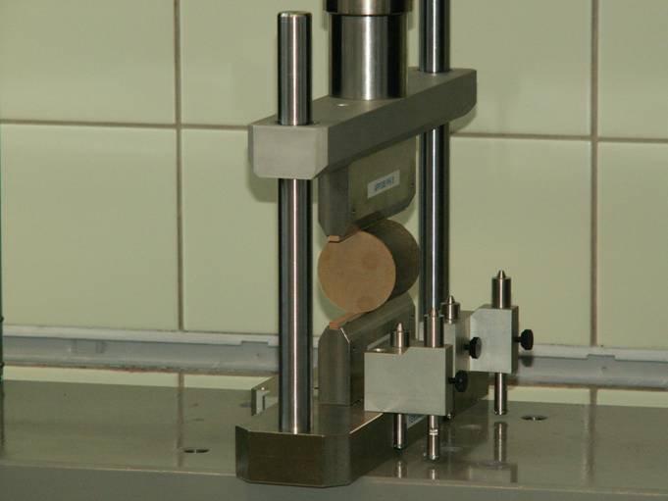
Portance à terme / sensibilité au gel
 | RC 60 jours |  | Rit 60 jours
 | Wcomp | Rc | Wcomp | Rit
2 % Chaux vive | 19,0 | 1,87 | 19,0 | 0,21
4 % Cendres papier | 19,0 | 1,88 | 19,0 | 0,16
3 % Chaux éteinte | 19,0 | 1,51 | 19,0 | 0,17
4 % Cendres volantes | 19,0 | 1,89 | 19,0 | 0,11
4 % LHR1 | 19,0 | 3,00 | 19,0 | 0,42
2 % Chaux vive | 19,0 | 1,91 | 19,0 | 0,19
2 % LHR1 | 19,0 | 1,98 | 19,0 | 0,23
Ces résultats sont conformes avec des dosages pour une amélioration de sols

Slide 16
Conclusions et perspectives
Evaluation de différents liants en laboratoire dans la gamme des teneurs en eau représentatives des chantiers
Ajout de polymères, enzymes et solution ionique au limon ne permet pas de développer des portances suffisantes
Ciment et LHR2 ne conviennent pas pour ce type de sol
Liants retenus : chaux, LHR1, cendres volantes, cendres de papier et chaux éteinte
Portance à terme respectée pour les mélanges à W = 19 % (mais IPI trop faible pour mélange avec la chaux éteinte à Winit = 19 %)
La résistance au gel n’est garantie que pour des dosages conformes à une stabilisation de sol

Slide 17
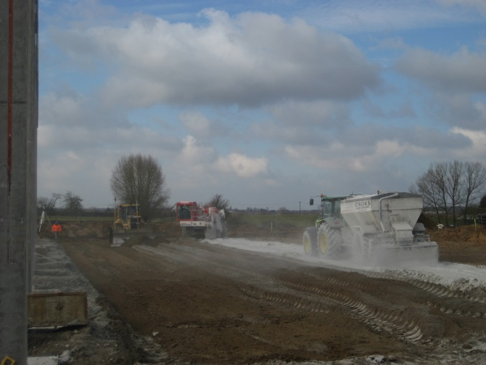
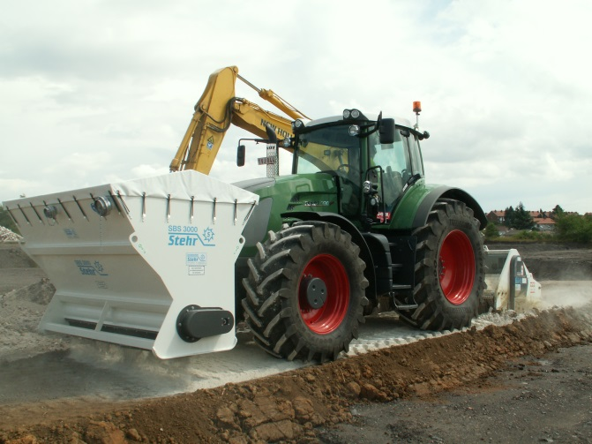
Conclusions
Nécessité de caractériser le sol à traiter pour évaluer son aptitude au traitement
Etude de formulation préalable en laboratoire afin de déterminer le dosage optimal en liant dans la plage de teneurs en eau in situ
Exécution soignée (contrôle régulier de la teneur en eau, respect du dosage en liant, mélange homogène, compactage à la densité requise)
Notes:
Caractérisation : granulo/w/MB/ teneur en MO / teneur en sulfates, nitrates, …
Etude de formulation se fait pour 4 w et 3 dosages

